Slide 1

TRƯỜNG TIỂU HỌC PHÚC LỢI

Slide 2
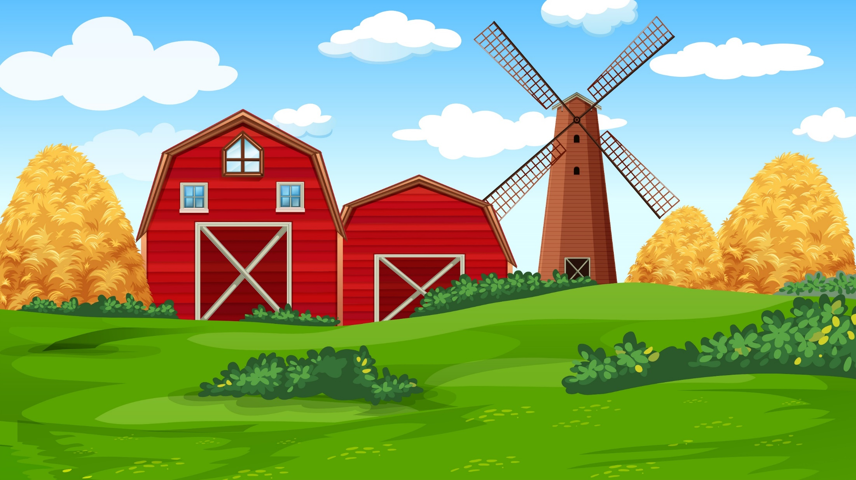





Tìm
Đàn Vịt Con

Slide 3




CÂU HỎI:
Số 75 đọc là:
A. bảy lăm
B. bảy mươi lăm

Slide 4
CÂU HỎI: >, < , = ?
40 …. 39
A. >
B. <
C. =

Slide 5
CÂU HỎI:
Số 41 đọc là:
A. bốn mươi mốt
B. bốn mốt
C. bốn mươi một

Slide 6

CÂU HỎI: Số ?
25, 24, 23, …, 21
A. 20
B. 22
C. 26

Slide 7
Bài 25
DÀI HƠN, NGẮN HƠN ( tiết 2)

Slide 8




Nhận biết và biết cách xác định vật nào cao hơn, thấp hơn, vật nào cao nhất, vật nào thấp nhất trong một nhóm vật.
YÊU CẦU CẦN ĐẠT

Slide 9

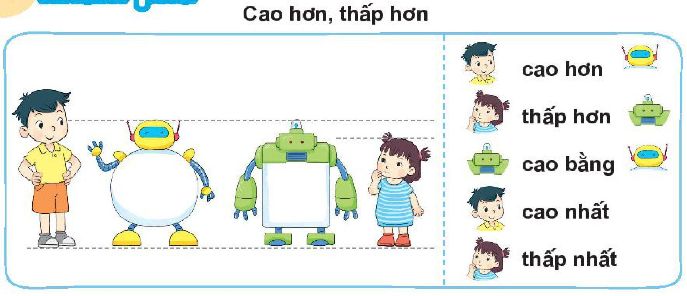
Cao hơn, thấp hơn
cao hơn
thấp hơn
bằng nhau
cao nhất
thấp nhất

Slide 10


Slide 11
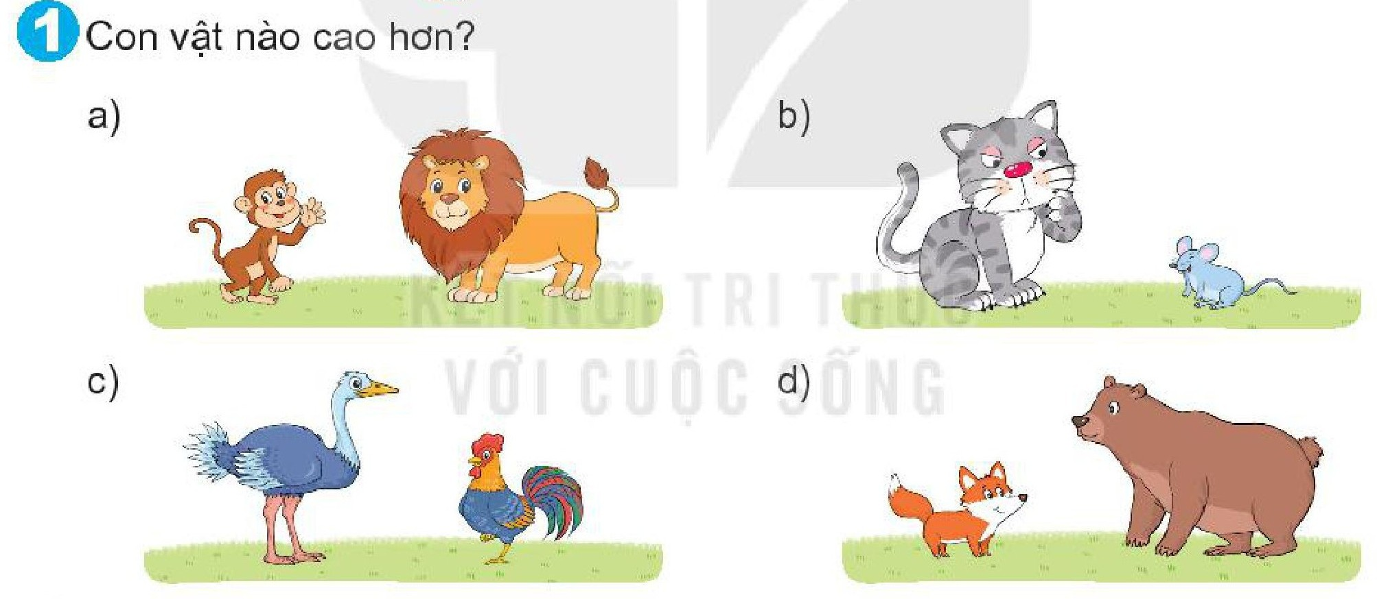

Slide 12



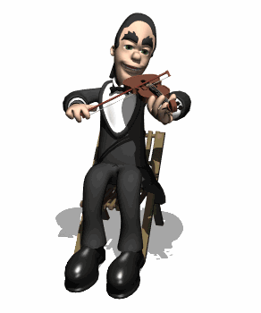
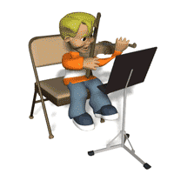
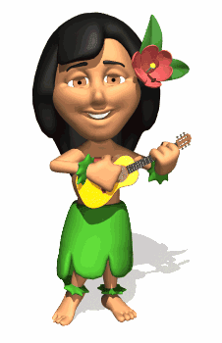
Giảo lao

Slide 13
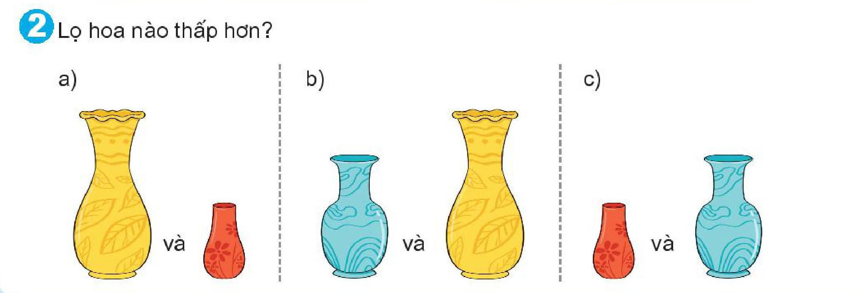

Slide 14
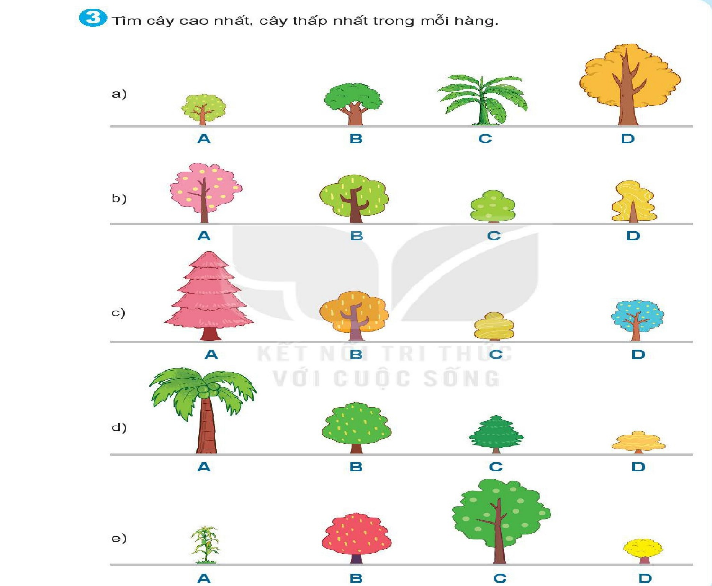
3. Tìm cây cao nhất, cây thấp nhất trong mỗi hàng:

Slide 15
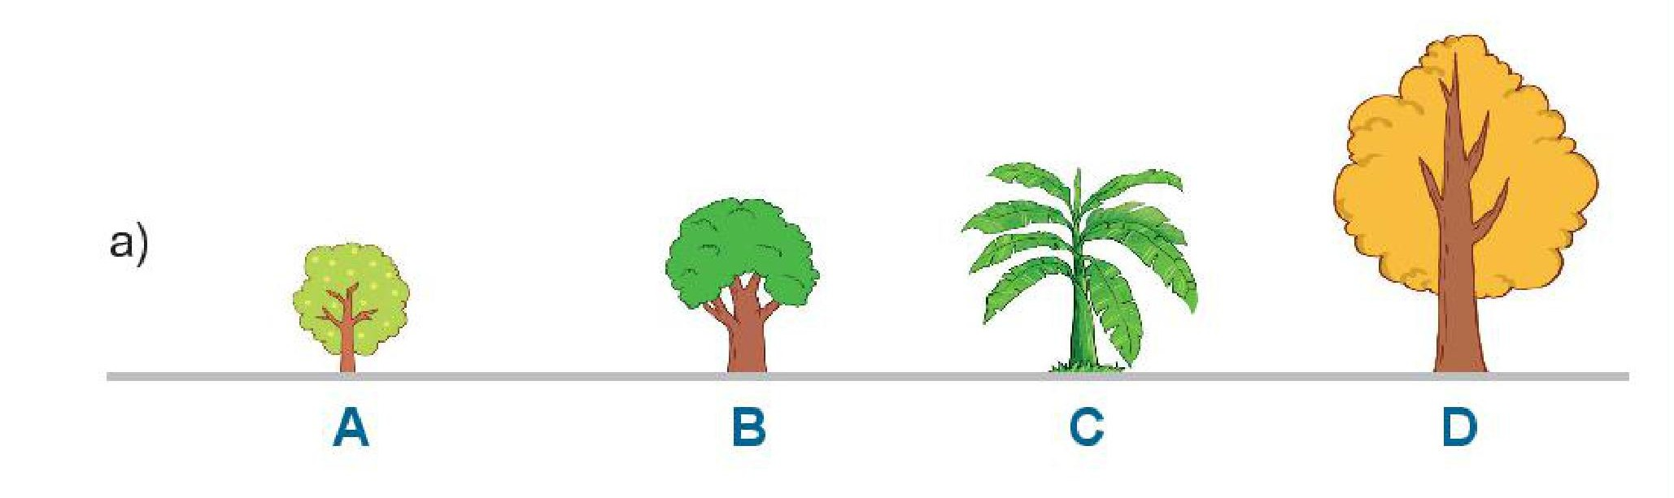

Slide 16
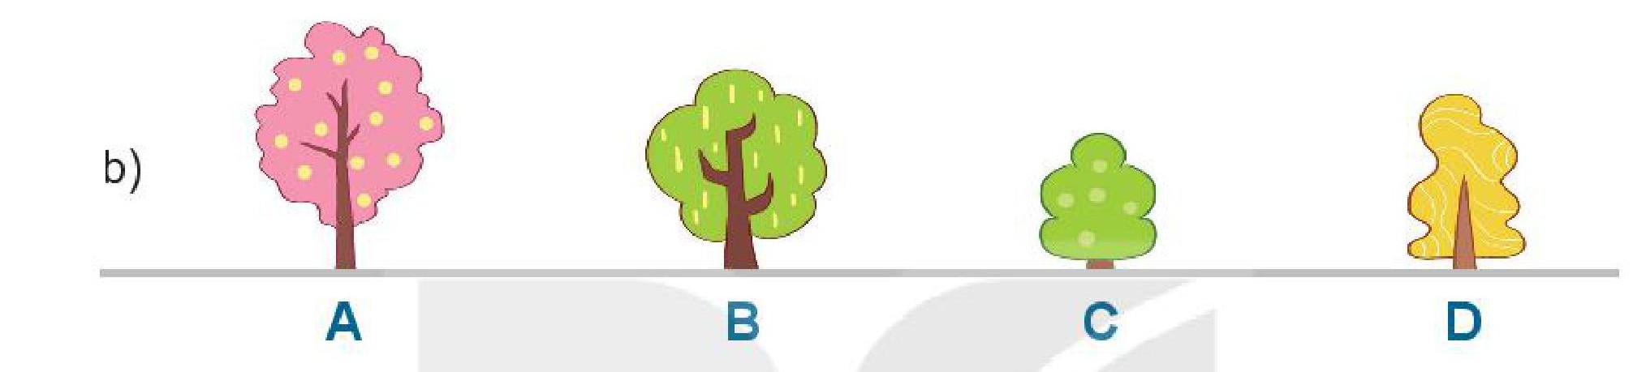

Slide 17
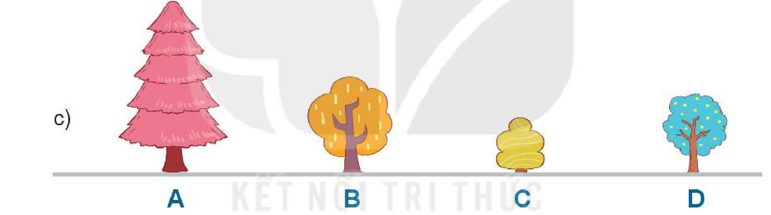

Slide 18
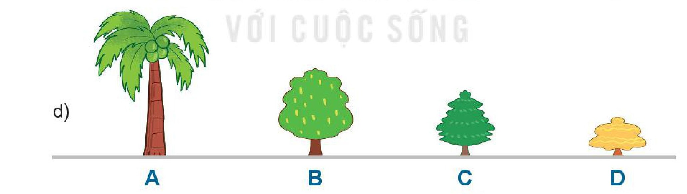

Slide 19
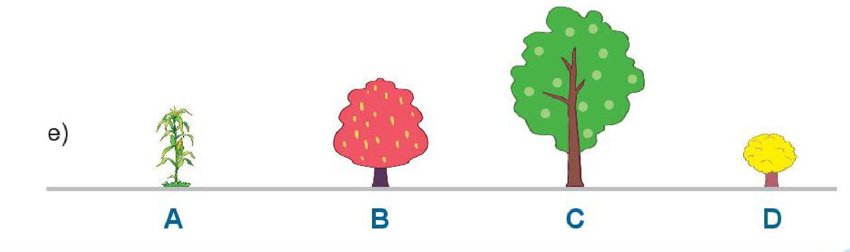

Slide 20

Hoạt động nối tiếp

